Slide 1
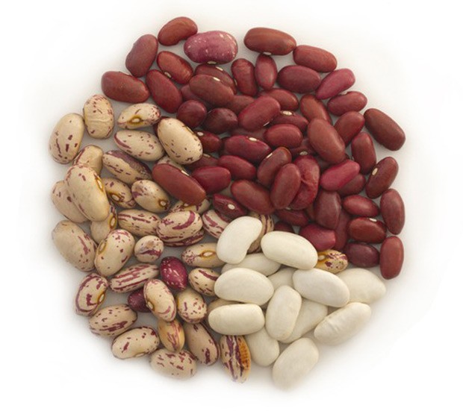
Фасоль
Рпаарррр
Р
Р
Р
раывиыиыипаа
Вид проекта: Исследовательско-познавательный.
Сроки: Среднесрочный.
Возраст: Подготовительная группа.

Slide 2
Цель:
Развивать познавательный и практический опыт детей в исследовательской деятельности.

Slide 3
Задачи:
Способствовать развитию умения самостоятельно приобретать , анализировать ,синтезировать ,сравнивать обобщать, делать выводы и применять биологические знания.
Воспитывать разумное и бережное отношение к природе.
.Выяснить, какие условия нужны для развития семян и хорошего роста .
Познакомить с бобовой культурой фасоль.
Знакомить детей с простейшими научными исследованиями.

Slide 4
Актуальность.
Данная работа направлена на развитие поисково-познавательной деятельности детей, которая дает ребенку возможность экспериментировать, синтезировать полученные знания, развивать познавательную и творческую активность, самостоятельность, умение работать в коллективе.

Slide 5
Предполагаемые результаты:
-Формирование практических умений в выращивании культурных растений. -Формирование умения ухаживать за культурными растениями, используя полученные знания.
-Воспитание бережного отношения к окружающему миру.

Slide 6
Много видов есть фасоли, И растет она на поле Или по верху плетется, Где придется, как придется. Хорошо когда на грядке Она будет вкусной, сладкой В винегретах и салатах, Витаминами богатых. А огромные бобы Любят люди, как грибы.

Slide 7
Запускаем проект.

Slide 8
Лист наблюдения.

Slide 9
Подготовка к аппликации.

Slide 14
Наши аппликации.

Slide 15
Лепили фасоль.

Slide 16
Рисуем фасоль в горшочке.

Slide 18
Поделка Семена.

Slide 19
Книжка о фасоли.

Slide 21
Всходит фасоль.

Slide 22
Наша фасоль зацвела.

Slide 23
Появились стручки.

Slide 24
Итог:
Определили какие условия необходимы для роста и получения хорошего урожая.
Совместно с детьми вырастили растение и собрали урожай

